Slide 1
נושאים להיום
Overloading
Scopes
Polymorphism

Slide 2
Overloading

Slide 3
Method Overloading: Method overloading is a feature in Java that allows a class to have multiple methods with the same name but different parameter lists.
Polymorphism: Overloading is a form of compile-time polymorphism, where the appropriate method to execute is determined at compile time based on the method's name and parameter list.
Parameters: Overloaded methods must have different parameter types or
a different number of parameters.
Return Type: The return type of the method doesn't play a role in overloading. Methods with the same name and parameter types but different return types are not considered overloaded; they would lead to a compilation error.

Slide 4
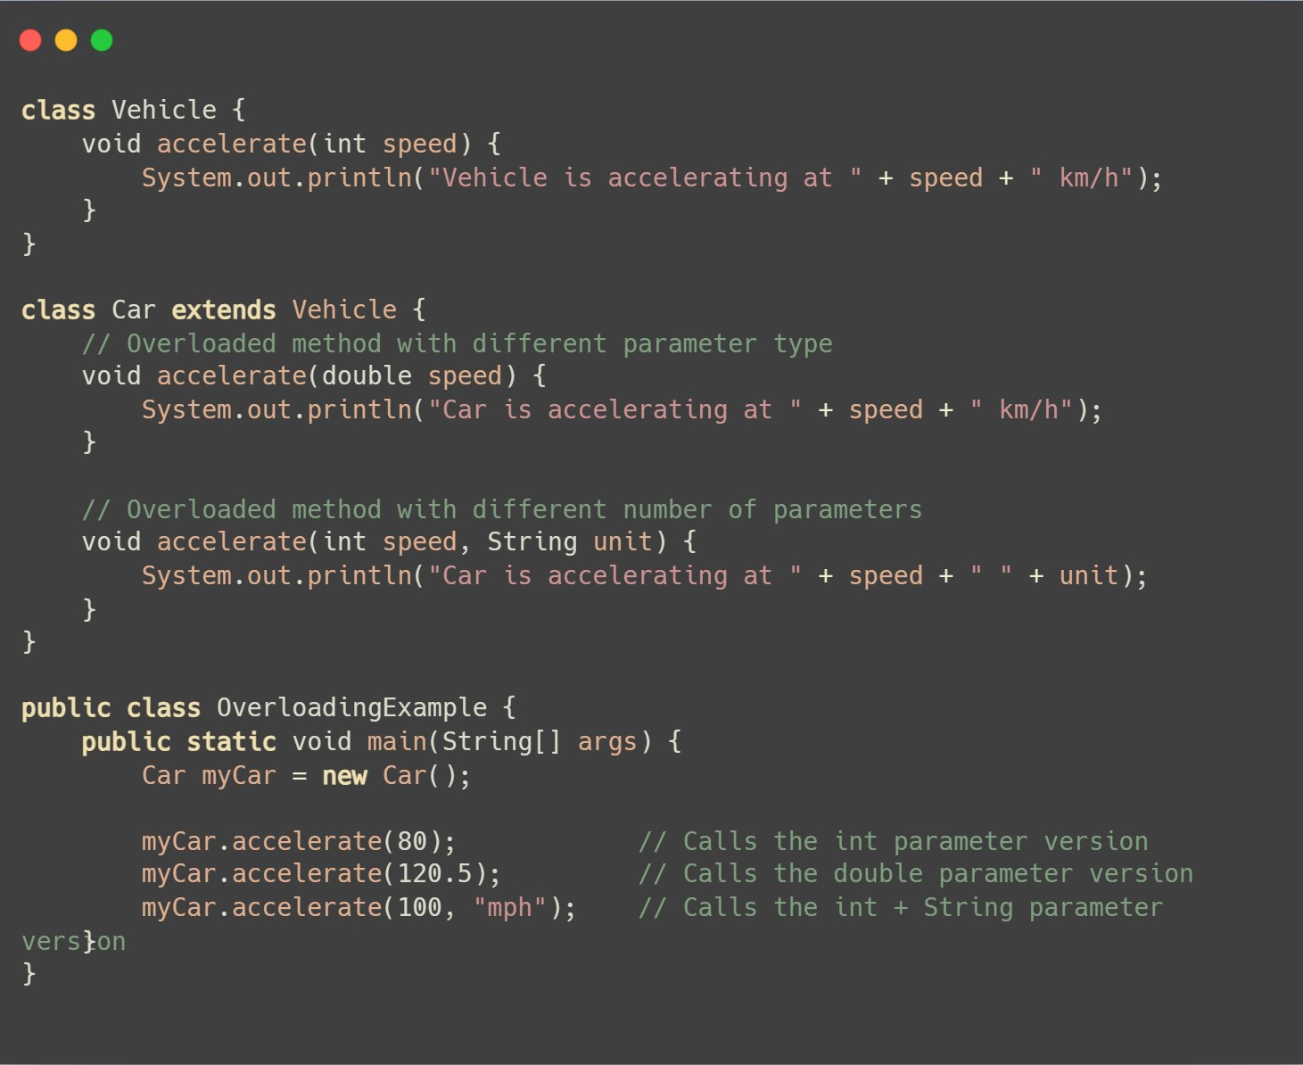

Slide 5
Scopes

Slide 6
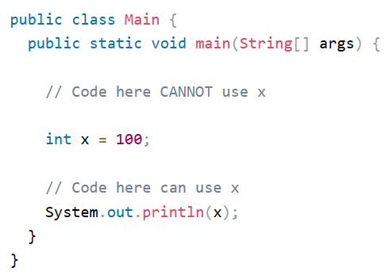
Method Scope:
Variables declared directly inside a method are available anywhere in the method following the line of code in which they were declared:

Slide 7
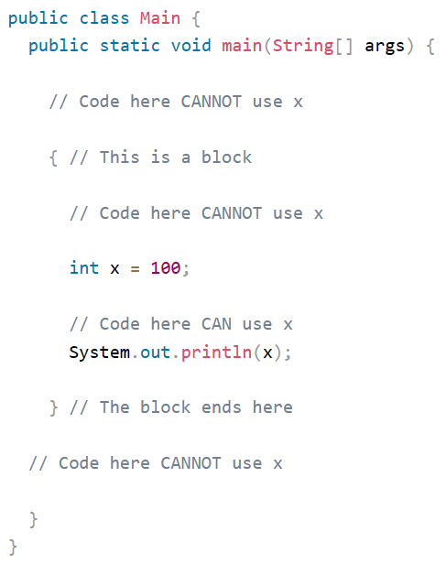
Block Scope:
A block of code refers to all of the code between curly braces {}.
Variables declared inside blocks of code are only accessible by the code between the curly braces, which follows the line in which the variable was declared:

Slide 8
Polymorphism

Slide 9
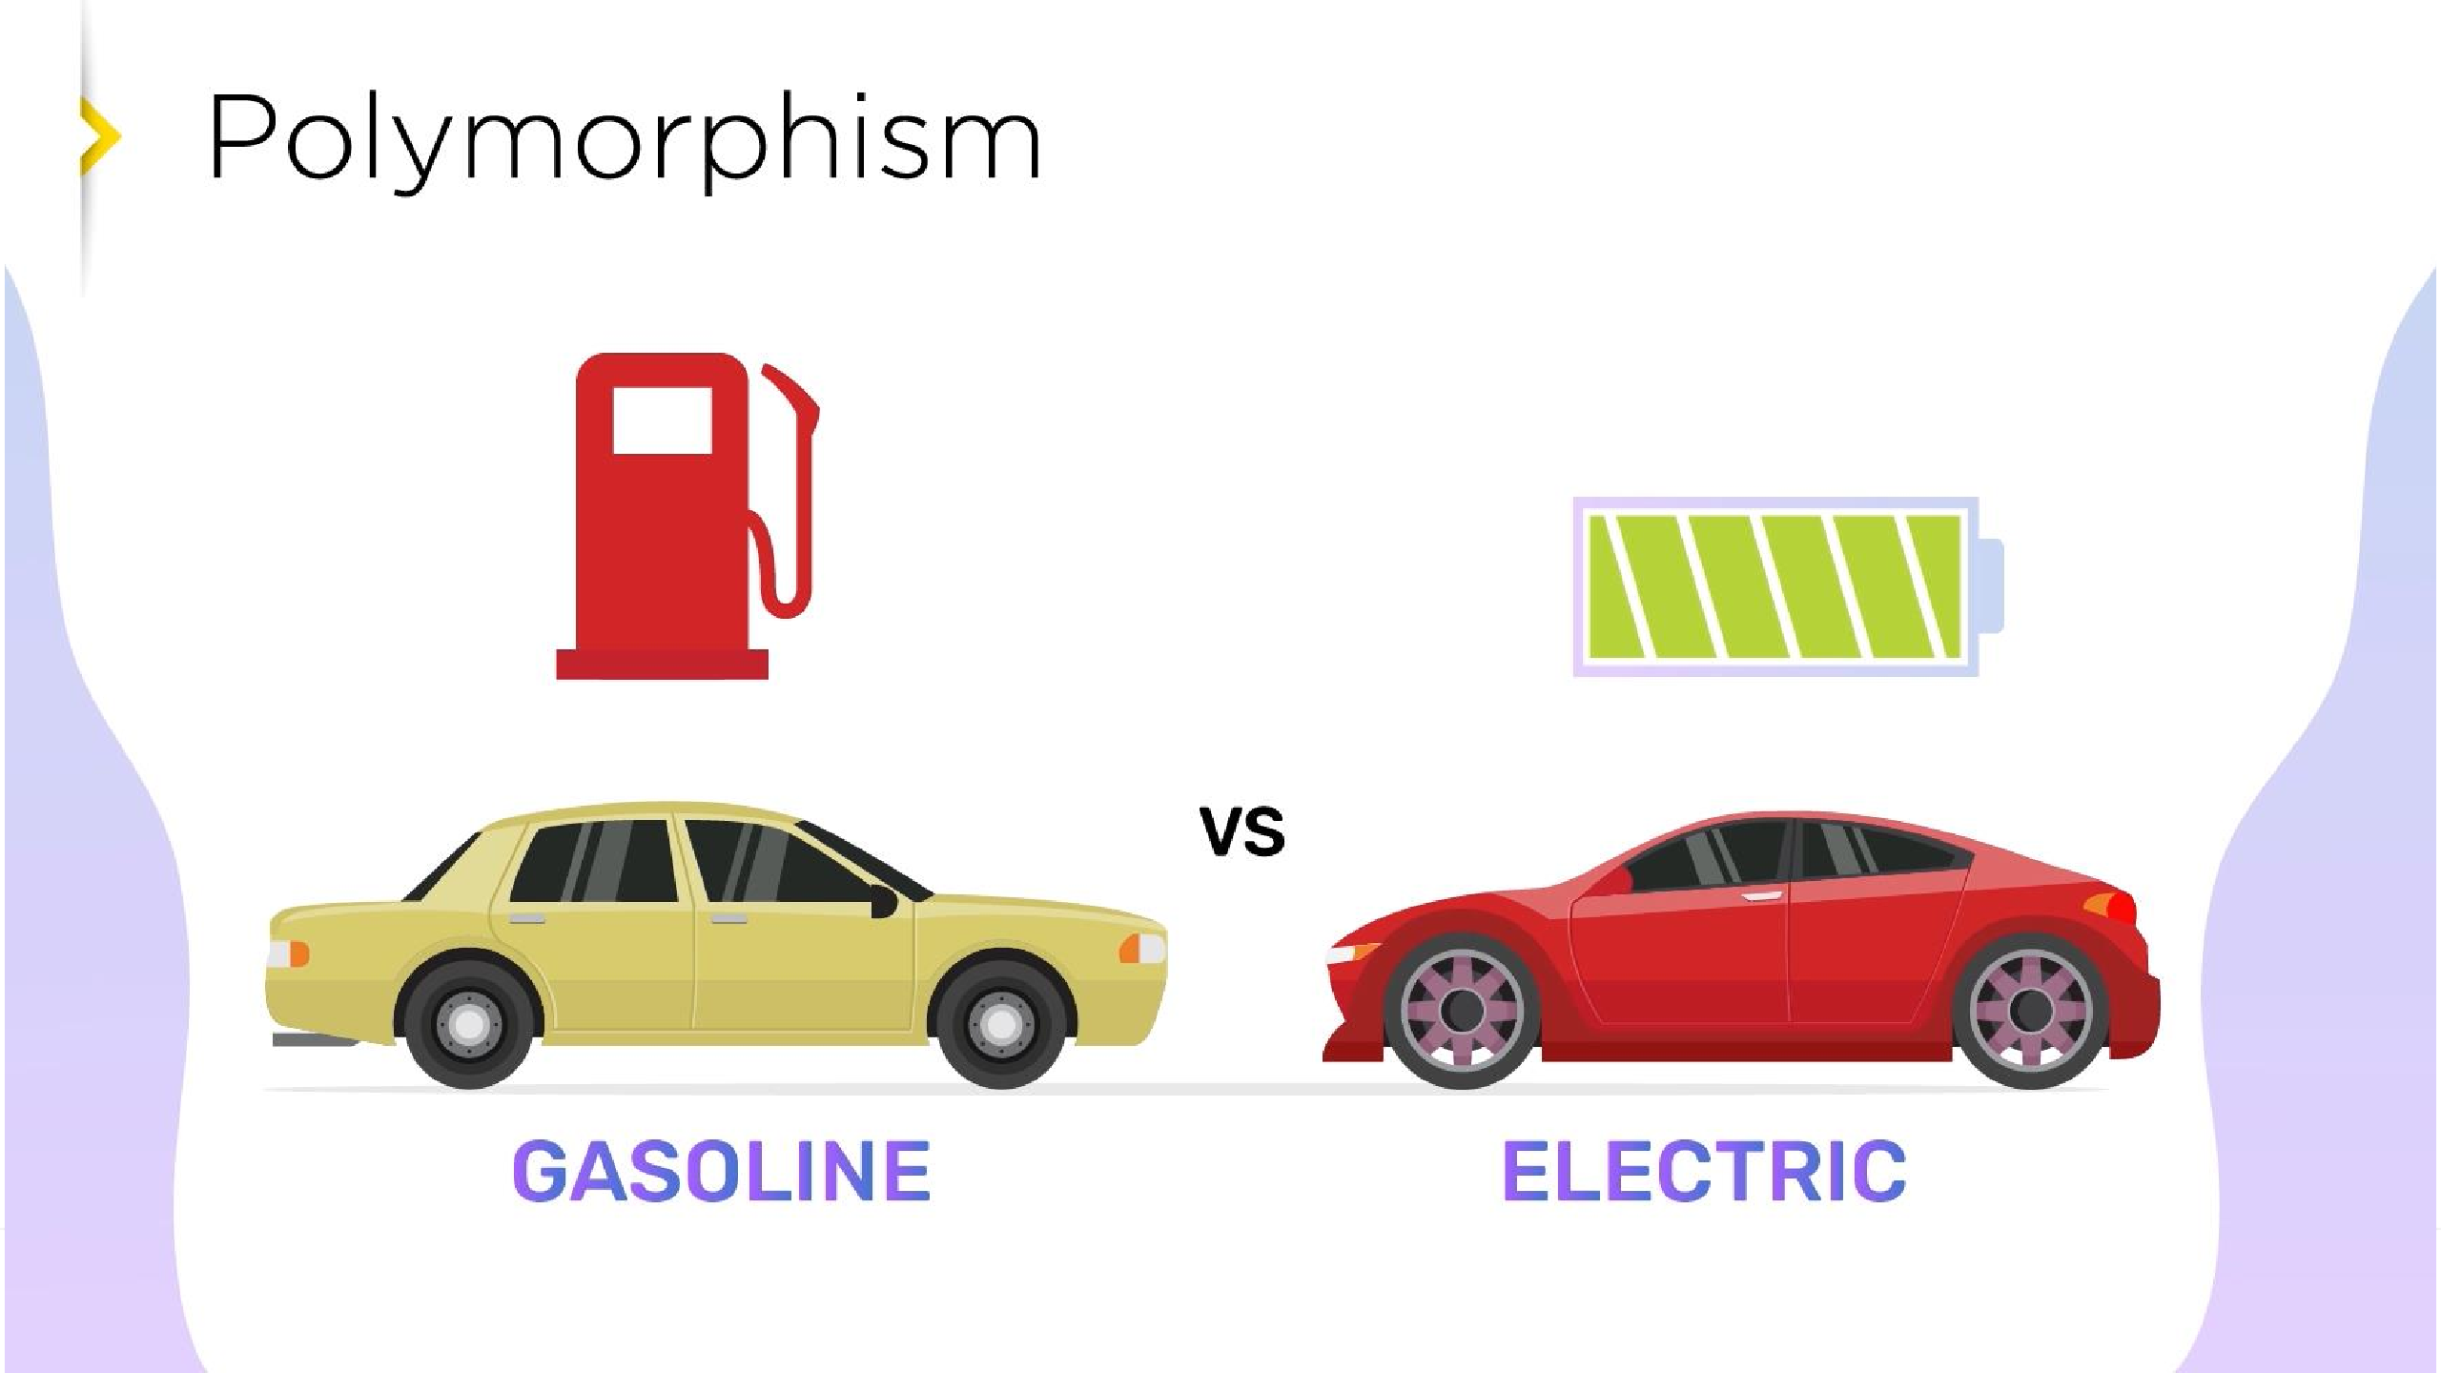

Slide 10
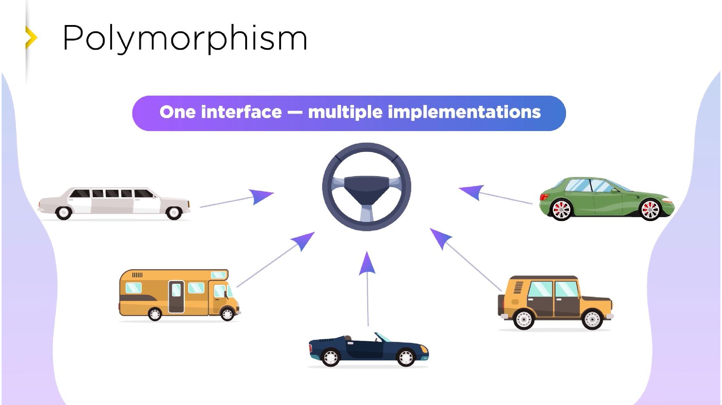

Slide 11
POLYMORPHISM
Java Polymorphism
Polymorphism means "many forms", and it occurs when we have many classes that are related to each other by inheritance.
Like we specified in the previous chapter; Inheritance lets us inherit attributes and methods from another class. Polymorphism uses those methods to perform different tasks. This allows us to perform a single action in different ways.

Slide 12
Polymorphism
מוטיבציה:
כאשר מסתכלים על בן אדם, ניתן להסתכל עליו מכמה זוויות שונות כמו אבא, סטודנט, בוס ועוד.
פולימורפיזם מאפשר לנו להסתכל על אותו הדבר בכמה צורות שונות בהתאם לסיטואציה הנוכחית.
נרצה להמיר את זה לעולם התכנות, ולאפשר לנו להשתמש במתודות בצורה שונה, בהתאם לאובייקט הנתון ולצורה בה הם נקראות

Slide 13
Polymorphism
הגדרה:
פולימורפיזם מאפשר למתכנתים להשתמש במתודות או בפונקציות בצורה שונה בהתאם לסוג או לטיפוס של האובייקט הנתון.
הוא מספק גמישות גדולה והפשטות בעיצוב קוד, ומאפשר יצירת קוד נקי וקל לתחזוקה.
זה מאפשר להתייחס לאובייקטים ממחלקות שונות כאובייקטים של מחלקת-אב משותפת.

Slide 14
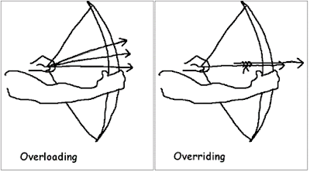
Polymorphism
ישנם 2 סוגים עיקריים של:Polymorphism
Overloading
Overriding

Slide 15
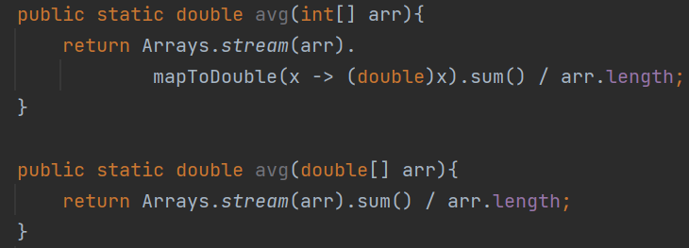
Overloading העמסת מתודות
העמסת מתודות היא שיטה המאפשרת להגדיר כמה מתודות תחת אותו שם אך עם פרמטרים שונים (כל שינוי בסוג או בכמות הפרמטרים תופס)
כאשר נקרא לפונקציה, יתברר בזמן הקומפילציה לאיזו פונקציה בדיוק קראנו בהתאם לפרמטרים שהבאנו לה

Slide 16
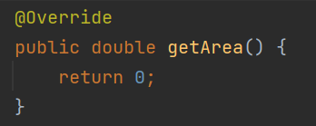
Overriding דריסת מתודות
דריסת מתודות היא שיטה המאפשרת לממש מתודה שכבר מומשה במחלקת שממנה ירשנו.
כאשר נקרא לפונקציה, יתברר בזמן הריצה מהו סוג האובייקט שעליו קראנו את הפונקציה ובהתאם לכך תיקרא הפונקציה המתאימה לו בשרשרת הירושות.
הערה: מתודות Override חייבות להיות בעלות אותו return type.

Slide 17
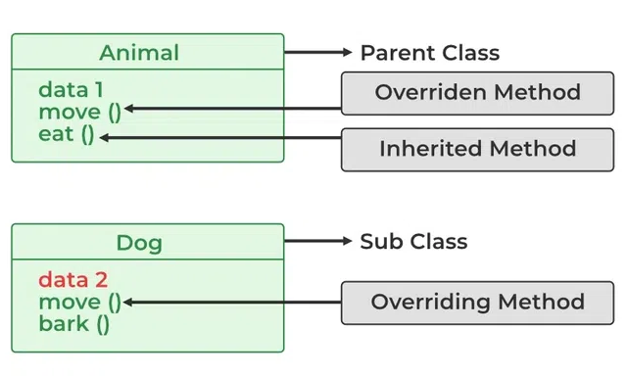
Overriding דריסת מתודות
מחלקת הבן Dog היורשת ממחלקת העל Animal.
ניתן לראות בתת-המחלקה Dog הגדרה מחדש (Overriding) של המתודה move. המתודה החדשה מחליפה את המתודה המקורית המוגדרת במחלקת- העל Animal.

Slide 18
Overriding דריסת מתודות
ישנם שני סוגים של מתודות שמחלקת הבן לא יכולה לדרוס:
מתודות המוצהרות כ-static
מתודות המוצהרות כ-final
מתודות המוגדרות כ-private
ישנם סוגים של מתודות שמחלקת הבן חייבת לדרוס:
כל המתודות של interface
מתודה המוצהרת כ-abstract במחלקת האב (אלא אם מחלקת הבן גם תוצהר כ-abstract)

Slide 19
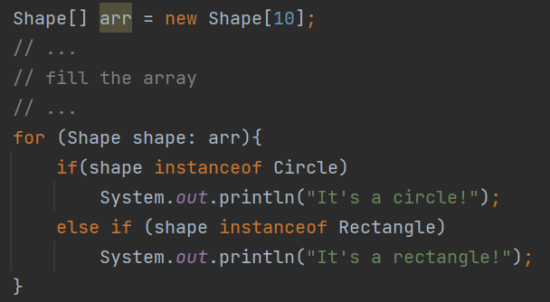
Polymorphism
נניח שיש לנו מערך שמכיל כמה סוגים של צורות, כיצד נוכל לדעת מה הסוג המדויק של האובייקט בכל אינדקס במערך?
פתרון:
נשתמש במילה השמורה instanceof באמצעותה נוכל לברר מהו הסוג המדויק של האובייקט.

